Slide 1
CHÀO MỪNG CÁC EM
ĐẾN VỚI BÀI HỌC HÔM NAY!
Gv. ………..

Slide 2
CHƯƠNG 6
Bài 2: PHƯƠNG TRÌNH BẬC HAI MỘT ẨN

Slide 3
THIẾT BỊ DẠY HỌC VÀ HỌC LIỆU
1. Giáo viên: SGK, kế hoạch bài dạy; máy chiếu, máy tính cầm tay
2. Học sinh:
Sách giáo khoa Toán 9, tập hai.
Dụng cụ học tập, máy tính cầm tay

Slide 4
Nhận biết khái niệm phương trình bậc hai một ẩn. Giải phương trình bậc hai một ẩn
Vận dụng phương trình bậc hai một ẩn vào giải quyết bài toán thực tiễn
Mục tiêu
Tính nghiệm của phương trình bậc hai một ẩn bằng máy tính cầm tay.

Slide 5
HOẠT ĐỘNG
Khởi động

Slide 6
Cho phương trình bậc hai
Thay mỗi dấu bằng số thích hợp để viết lại phương trình đã cho thành:
hay (*)
b) Giải phương trình (*) từ đó tìm nghiệm phương trình đã cho
GIẢI
?
?
?

Slide 7
HÌNH THÀNH KIẾN THỨC

Slide 8
BÀI 2: PHƯƠNG TRÌNH BẬC HAI MỘT ẨN
HOẠT ĐỘNG
HÌNH THÀNH KIẾN THỨC MỚI
3. Công thức nghiệm của phương trình bậc hai:
Phương trình bậc hai dạng tổng quát :
- Chuyển hạng tử tự do c từ vế trái sang vế phải
Chia cả hai vế cho hệ số a
( vì a $≠0)$
- Tách và cộng cả hai vế với biểu thức

Slide 9
BÀI 2: PHƯƠNG TRÌNH BẬC HAI MỘT ẨN
HOẠT ĐỘNG
HÌNH THÀNH KIẾN THỨC MỚI
3. Công thức nghiệm của phương trình bậc hai:
Xét phương trình
+) Nếu $∆ =$ 0 thì phương trình (2)
Ta ký hiệu
($∆$ đọc là“đenta”)
Vậy
Vậy phương trình (1) có nghiệm kép
+) Nếu $∆$> 0 thì phương trình (2)
+) Nếu $∆ <$ 0 thì
⇒ phương trình (2) vô nghiệm
Vậy phương trình (1) có hai nghiệm
Vậy phương trình (1) vô nghiệm

Slide 10
BÀI 2: PHƯƠNG TRÌNH BẬC HAI MỘT ẨN
HOẠT ĐỘNG
HÌNH THÀNH KIẾN THỨC MỚI
3. Công thức nghiệm của phương trình bậc hai:
Cho phương trình
và biệt thức Δ = b² - 4ac
Nếu Δ > 0 thì phương trình có hai nghiệm phân biệt
,
Nếu Δ = 0 thì phương trình có nghiệm kép
Nếu Δ < 0 thì phương trình vô nghiệm.

Slide 11
BÀI 2: PHƯƠNG TRÌNH BẬC HAI MỘT ẨN
HOẠT ĐỘNG
HÌNH THÀNH KIẾN THỨC MỚI
3. Công thức nghiệm của phương trình bậc hai:
Ví dụ 1: Giải phương trình
B­ước 1: Xác định các hệ số a, b, c.
B­ước 2: Tính Δ.
B­ước 3: Kết luận số nghiệm của phương trình
Vậy ph­ương trình có hai nghiệm phân biệt:
B­ước 4: Tính nghiệm theo công thức nếu có nghiệm

Slide 12
BÀI 2: PHƯƠNG TRÌNH BẬC HAI MỘT ẨN
HOẠT ĐỘNG
HÌNH THÀNH KIẾN THỨC MỚI
3. Công thức nghiệm của phương trình bậc hai:
Ví dụ 2: Giải phương trình
Vì nên phương trình có nghiệm kép
Vì nên phương trình vô nghiệm.

Slide 13
BÀI 2: PHƯƠNG TRÌNH BẬC HAI MỘT ẨN
HOẠT ĐỘNG
HÌNH THÀNH KIẾN THỨC MỚI
3. Công thức nghiệm của phương trình bậc hai:
Ví dụ 1: Giải phương trình
Chú ý.
Nếu phương trình
có a và c trái dấu,
tức là thì phương trình có hai nghiệm phân biệt.
Vậy ph­ương trình có hai nghiệm phân biệt:

Slide 14
BÀI 2: PHƯƠNG TRÌNH BẬC HAI MỘT ẨN
HOẠT ĐỘNG
HÌNH THÀNH KIẾN THỨC MỚI
3. Công thức nghiệm của phương trình bậc hai:
Ví dụ 3: Không giải phương trình, hãy nhận xét số nghiệm của phương trình
Ta có
Vậy phương trình có hai nghiệm phân biệt

Slide 15
HOẠT ĐỘNG
Luyện tập

Slide 16
1
4
2
3

Slide 17
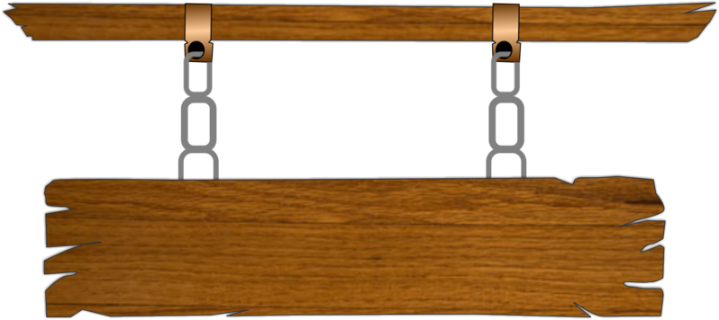
Câu 1. Phương trình vô nghiệm khi
A
60
0
B
C
D

Slide 18
Câu 2. Phương trình có
Khi đó phương trình có hai nghiệm là
A
B
C
D

Slide 19
Câu 3. Phương trình (với m là tham số) có nghiệm chỉ khi
A
B
C
D

Slide 20
Câu 4. Phương trình (với m là tham số) có nghiệm là -1 khi
A
B
C
D

Slide 21
HOẠT ĐỘNG
VẬN DỤNG

Slide 22
BÀI 2: PHƯƠNG TRÌNH BẬC HAI MỘT ẨN
HOẠT ĐỘNG
HOẠT ĐỘNG
VẬN DỤNG
HOẠT ĐỘNG NHÓM
Bài tập: Giải phương trình
Nhóm 1,5
Nhóm 3,7
Nhóm 2,6
Nhóm 4,8

Slide 23
延迟符
At
Home
Hướng dẫn tự học ở nhà
- Học công thức nghiệm của phương trình bậc hai.
- Xem lại các ví dụ, thực hành, vận dụng
- Xem trước phần Công thức nghiệm thu gọn

Slide 24
CẢM ƠN CÁC EM
ĐÃ LẮNG NGHE BÀI HỌC!
Tài liệu được chia sẻ bởi Website VnTeach.Com
https://www.vnteach.com

